Slide 1
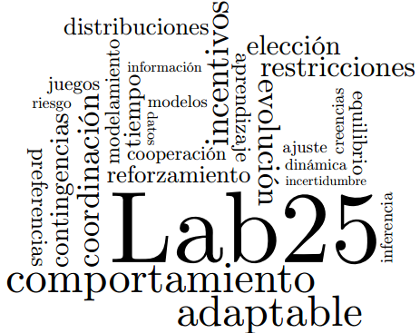


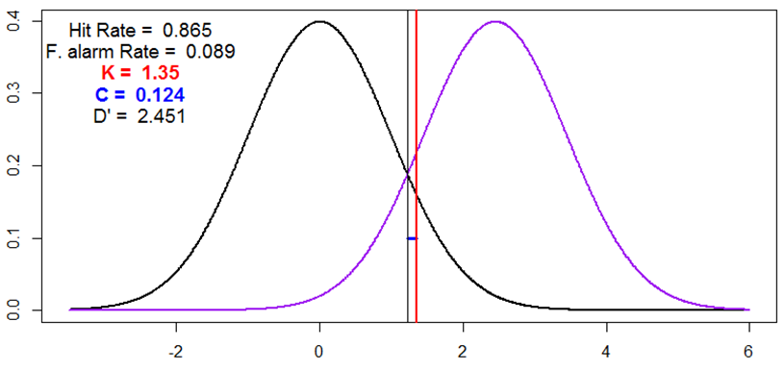
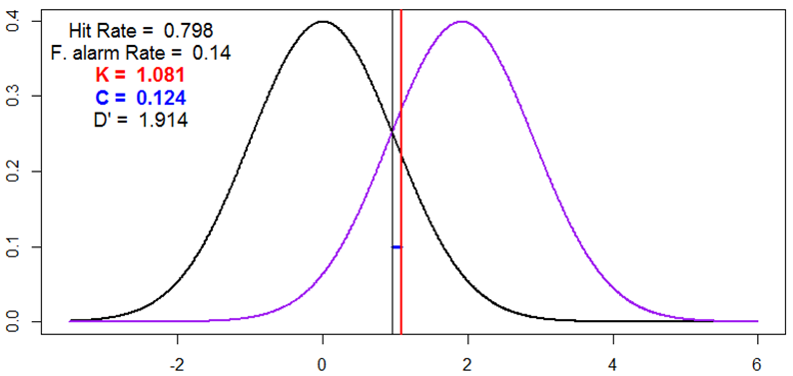
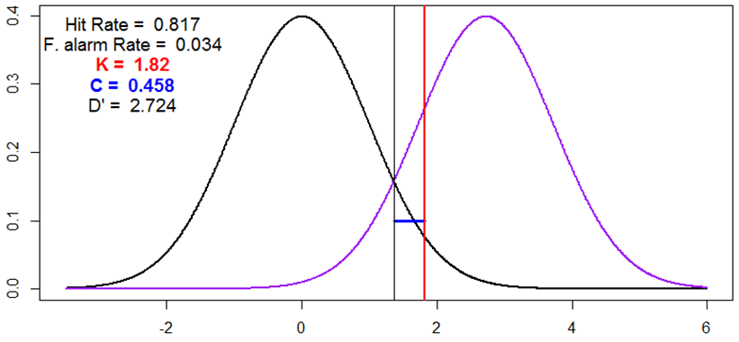
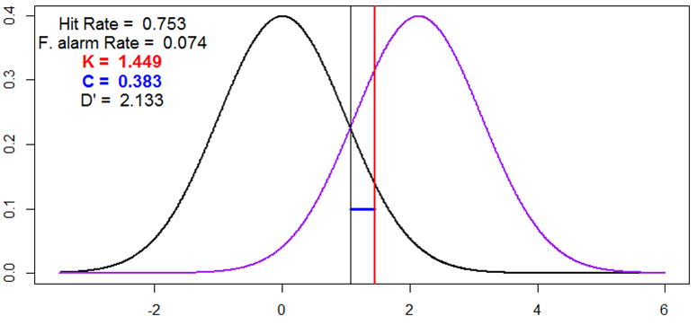
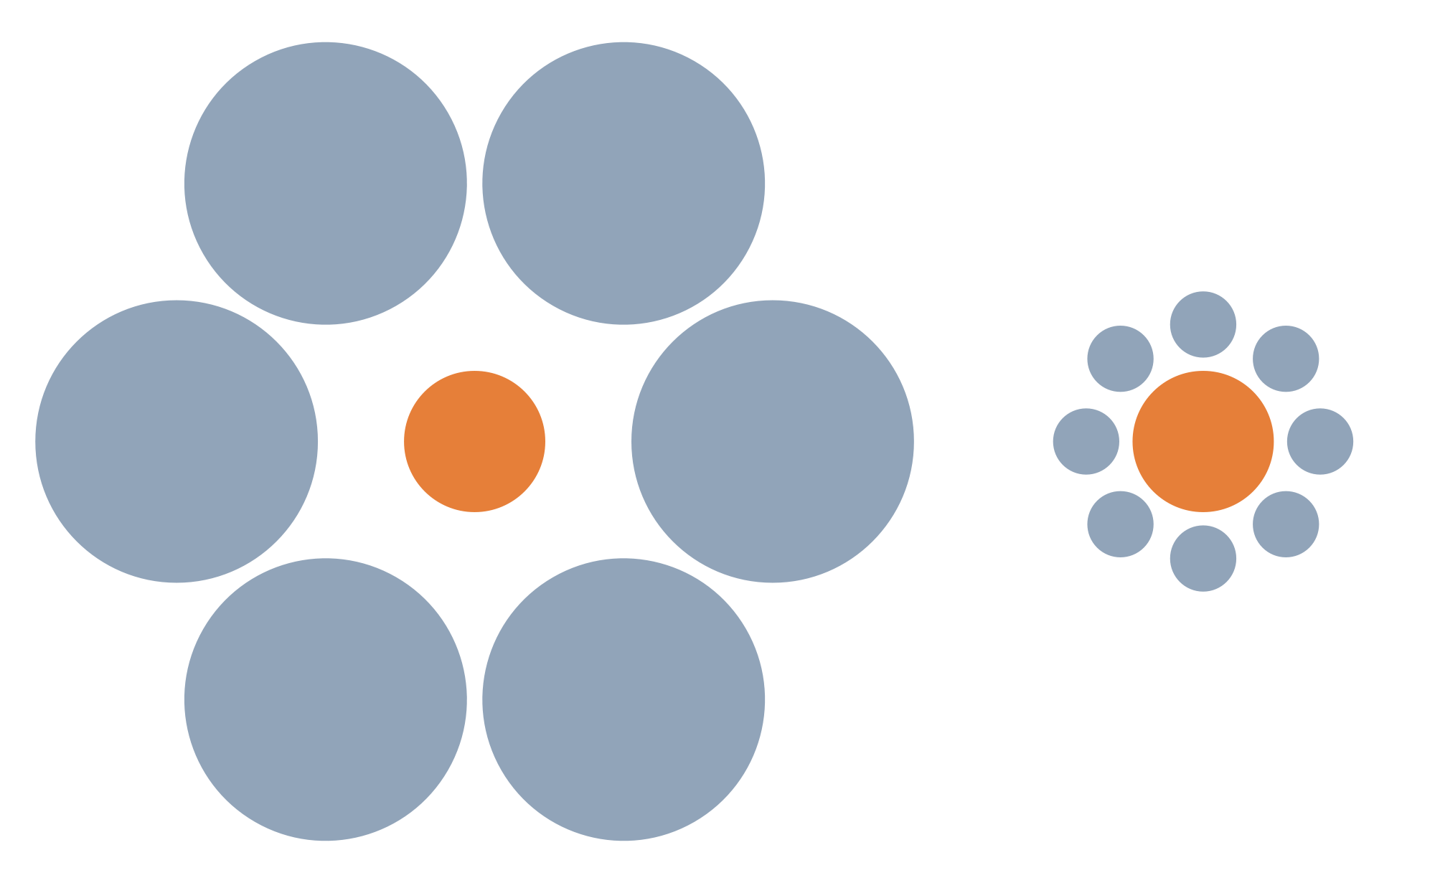
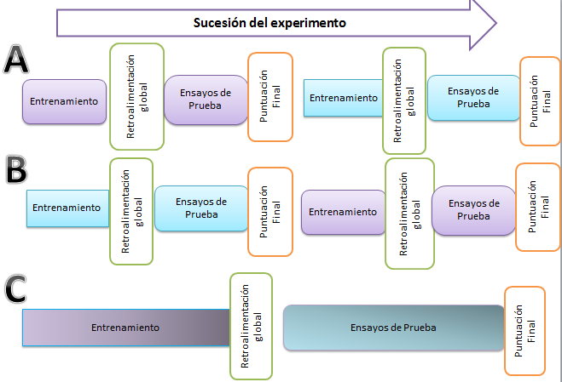
La Sensibilidad como fuente de Sesgo en una tarea de Detección de Señales usando la Ilusión de Ebbinghaus - Chávez De la Peña Adriana Felisa, Bouzas Riaño Arturo Facultad de Psicología, UNAM
Introducción
La TDS distingue dos grandes factores en la emisión de un juicio de detección: la Discriminabilidad de la señal respecto del ruido (d’; a.k.a. ‘Sensibilidad del sistema’) y un Sesgo (β) en función al conocimiento que se tenga sobre la tarea, (e.g. las consecuencias de acertar y errar, la probabilidad de aparición de la señal, etc.) (Wickens, 2002; Ma et al, 2012; Swets, 1973). Se asume que el sistema desarrollará una regla de elección, (i.e. ‘criterio’) (Wickens, 2002).
De acuerdo con Lynn & Feldman (2014), la distinción que se hace en la literatura entre la Sensibilidad y el Sesgo omite la influencia de la primera en la definición del Sesgo como una función de las condiciones de la tarea. De acuerdo con estos autores, todo sistema que tienda a la optimización debería mostrar conductas más extremas (un mayor sesgo) ante condiciones con una mayor incertidumbre perceptual.
La ilusión de Ebbinghaus refiere a un fallo en la estimación del tamaño subjetivo de un círculo cuando éste aparece rodeado por un conjunto de círculos uniformes, de mayor o menor tamaño. Se sabe que el juicio del tamaño subjetivo es una función del tamaño real del círculo interno y los externos, y que varía en intensidad proporcionalmente al número de círculos circundantes, (Massaro y Anderson, 1971).
Resultados
5j
Gráfica 1. Media de ejecución de los participantes
Lo primero que enfatizan los datos es que, consistentemente, los valores de d’ coinciden con los dos niveles de discriminabilidad propuestos por la literatura, encontrándose valores de d’ mayores para la condición con Pocos círculos externos que para la condición con Muchos círculos.
Al comparar la ejecución de nuestros participantes en la fase de entrenamiento (i.e. Baseline) salta a la vista que, pese a las diferencias en d’, el sesgo parece ser exactamente el mismo en ambas condiciones.
En cuanto a la ejecución de los participantes en la Fase donde se castigan las Falsas Alarmas, encontramos cambios tanto en d’ como en el sesgo. Es decir, que en ambos casos los participantes optimizan tanto su precisión, (aumentando d’) como la localización de su criterio (aumentando los valores de k y c). Sin embargo, contrario a nuestra hipótesis inicial, estos cambios son mayores en la condición con Pocos círculos externos, con valores de d’ mayores.
Una limitación importante en la interpretación de los datos aquí presentados y que conviene tener en mente, es que al tratarse de medias de ejecución se deja de lado la forma particular en que los participantes optimizan su utilidad vs su precisión. Se sugiere que el uso de la Ilusión de Ebbinghaus en interacción con la incorporación de una matriz de pagos, podría no estar teniendo un efecto sobre el sesgo de los participantes (maximización de utilidad) sino sobre su precisión (ampliando d’).
Pocos círculos externos Muchos círculos externos
Baseline Testline
Objetivo
Evaluar los cambios en la emisión de respuestas con tendencias extremas cuando las condiciones de la tarea permanecen iguales y lo único que varía es la discriminabilidad de la señal, aprovechando lo que se sabe sobre el funcionamiento de la Ilusión de Ebbinghaus para estructurar dos niveles distintos de discriminabilidad.
Método
Señal:
Ensayos en que el círculo central de una figura de Ebbinghaus sea del mismo tamaño que un círculo de referencia, aislado.
Estímulos y Ensayos
> 30 estímulos diferentes (6 con señal)
> 5 tamaños distintos de círculo central
> 3 niveles de la dimensión ‘número de círculos externos’
> 2 niveles del tamaño de círculo externo
> 7 repeticiones
> 336 ensayos
Controles:
Contrabalanceo en el orden de presentación.
Equiprobabilidad de presentación.
Fases:
Entrenamiento > 336 ensayos libres
Prueba - - - - - -> 336 ensayos + Castigo a F.A
.
Condiciones
Muchos círculos externos (6, 7 y 8)
Pocos círculos externos (2, 3 y 4)
Referencias
Lynn, S. & Feldman, L. (2014). Utilizing Signal Detection Theory.
Ma, W., Kording, K., Goldreich, D.(2012) Bayesian Modeling of Perception
Ma, W. (2012). Organizing probabilistic models of perception. Cell press.
Masssaro, D., Anderson, N., (1971) Judmental model on the Ebbinghaus Illusion.
Swets, J (1973) The relative operating characteristic in Psychology. Science. V.182, 990-1000.
Wickens, T. (2002) Elementary Signal Detection Theory.

Slide 2
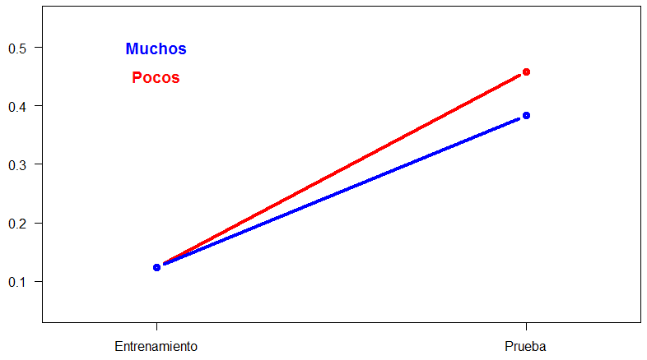
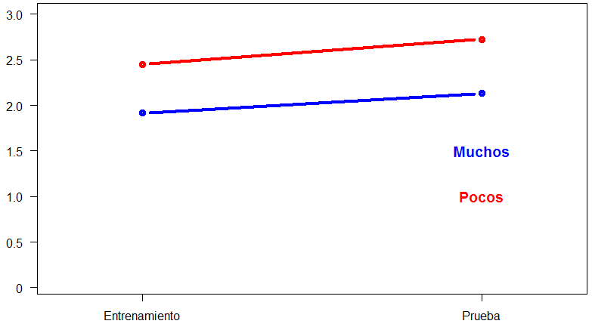
La Sensibilidad como fuente de Sesgo en una tarea de Detección de Señales usando la Ilusión de Ebbinghaus - Chávez De la Peña Adriana Felisa, Bouzas Riaño Arturo Facultad de Psicología, UNAM
Introducción
La TDS distingue dos grandes factores en la emisión de un juicio de detección: la Discriminabilidad de la señal respecto del ruido (d’; a.k.a. ‘Sensibilidad del sistema’) y un Sesgo (β) en función al conocimiento que se tenga sobre la tarea, (e.g. las consecuencias de acertar y errar, la probabilidad de aparición de la señal, etc.) (Wickens, 2002; Ma et al, 2012; Swets, 1973). Se asume que el sistema desarrollará una regla de elección, (i.e. ‘criterio’) (Wickens, 2002).
De acuerdo con Lynn & Feldman (2014), la distinción que se hace en la literatura entre la Sensibilidad y el Sesgo omite la influencia de la primera en la definición del Sesgo como una función de las condiciones de la tarea. De acuerdo con estos autores, todo sistema que tienda a la optimización debería mostrar conductas más extremas (un mayor sesgo) ante condiciones con una mayor incertidumbre perceptual.
La ilusión de Ebbinghaus refiere a un fallo en la estimación del tamaño subjetivo de un círculo cuando éste aparece rodeado por un conjunto de círculos uniformes, de mayor o menor tamaño. Se sabe que el juicio del tamaño subjetivo es una función del tamaño real del círculo interno y los externos, y que varía en intensidad proporcionalmente al número de círculos circundantes, (Massaro y Anderson, 1971).
Resultados
5j
Gráfica 1. Media de ejecución de los participantes
Lo primero que enfatizan los datos es que, consistentemente, los valores de d’ coinciden con los dos niveles de discriminabilidad propuestos por la literatura, encontrándose valores de d’ mayores para la condición con Pocos círculos externos que para la condición con Muchos círculos.
Al comparar la ejecución de nuestros participantes en la fase de entrenamiento (i.e. Baseline) salta a la vista que, pese a las diferencias en d’, el sesgo parece ser exactamente el mismo en ambas condiciones.
En cuanto a la ejecución de los participantes en la Fase donde se castigan las Falsas Alarmas, encontramos cambios tanto en d’ como en el sesgo. Es decir, que en ambos casos los participantes optimizan tanto su precisión, (aumentando d’) como la localización de su criterio (aumentando los valores de k y c).
Una limitación importante en la interpretación de los datos aquí presentados y que conviene tener en mente, es que al tratarse de medias de ejecución se deja de lado la forma particular en que los participantes optimizan su utilidad vs su precisión. Se sugiere que el uso de la Ilusión de Ebbinghaus en interacción con la incorporación de una matriz de pagos, podría no estar teniendo un efecto sobre el sesgo de los participantes (maximización de utilidad) sino sobre su precisión (ampliando d’).
Pocos círculos externos Muchos círculos externos
Baseline Testline
Cambios en C Cambios en d’
Objetivo
Evaluar los cambios en la emisión de respuestas con tendencias extremas cuando las condiciones de la tarea permanecen iguales y lo único que varía es la discriminabilidad de la señal, aprovechando lo que se sabe sobre el funcionamiento de la Ilusión de Ebbinghaus para estructurar dos niveles distintos de discriminabilidad.
Gráfica 2. Comparación entre los cambios en c
Gráfica 3.
Método
Señal:
Ensayos en que el círculo central de una figura de Ebbinghaus sea del mismo tamaño que un círculo de referencia, aislado.
Estímulos y Ensayos
> 30 estímulos diferentes (6 con señal)
> 5 tamaños distintos de círculo central
> 3 niveles de la dimensión ‘número de círculos externos’
> 2 niveles del tamaño de círculo externo
> 7 repeticiones
> 336 ensayos
Controles:
Contrabalanceo en el orden de presentación.
Equiprobabilidad de presentación.
Fases:
Entrenamiento > 336 ensayos libres
Prueba - - - - - -> 336 ensayos + Castigo a F.A
Condiciones
Muchos círculos externos (6, 7 y 8)
Pocos círculos externos (2, 3 y 4)
.
Referencias
Lynn, S. & Feldman, L. (2014). Utilizing Signal Detection Theory.
Ma, W., Kording, K., Goldreich, D.(2012) Bayesian Modeling of Perception
Ma, W. (2012). Organizing probabilistic models of perception. Cell press.
Masssaro, D., Anderson, N., (1971) Judmental model on the Ebbinghaus Illusion.
Wickens, T. (2002) Elementary Signal Detection Theory.

Slide 3
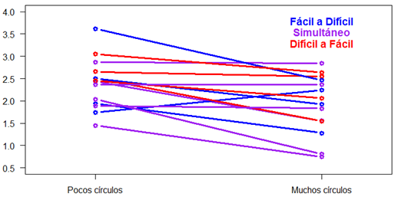
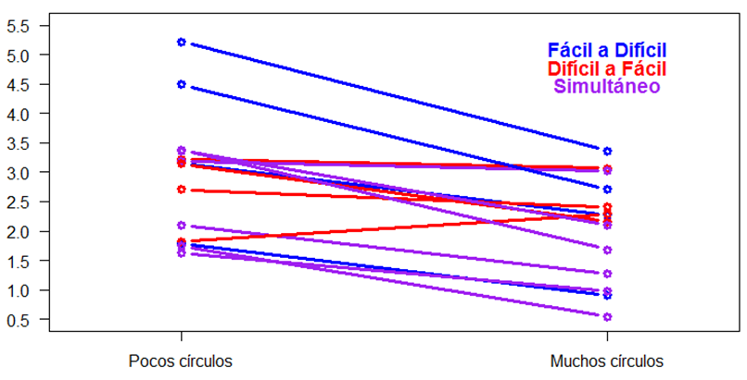
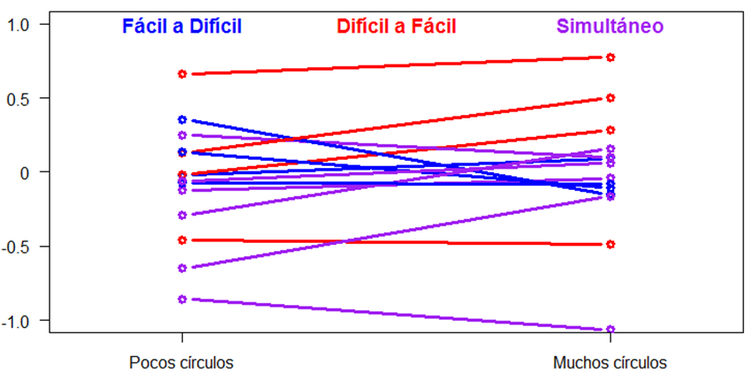
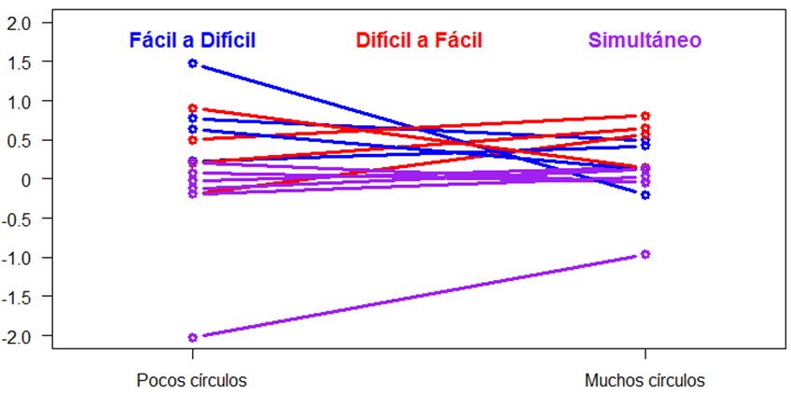
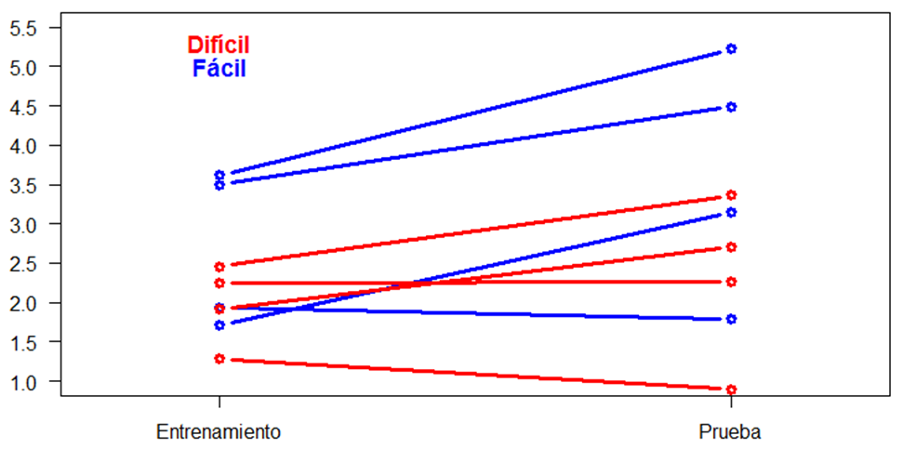
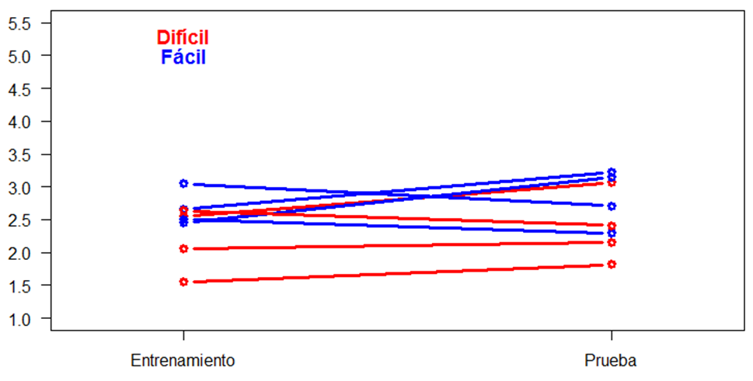
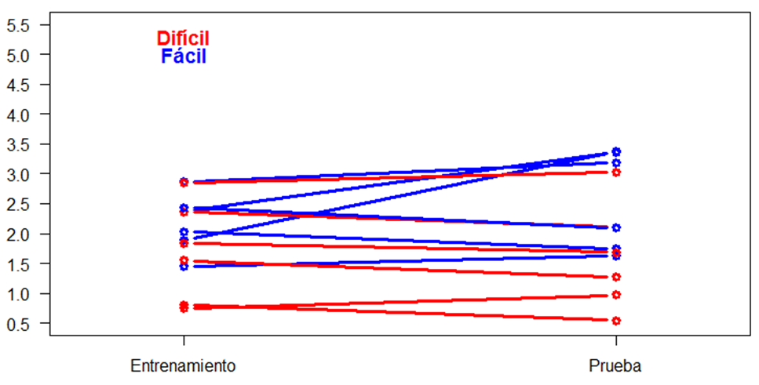
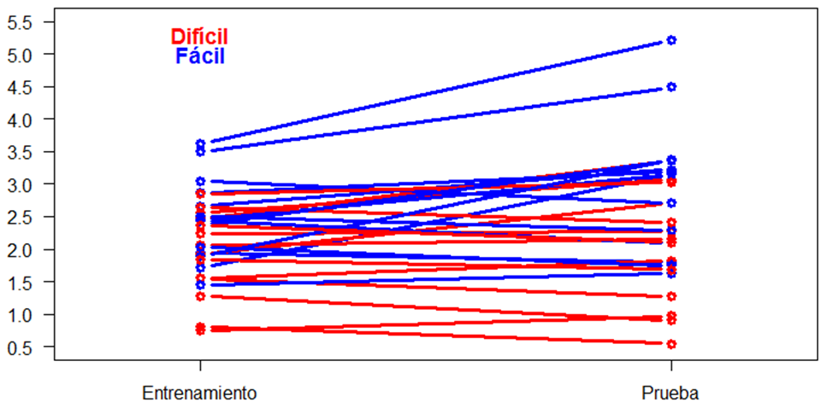
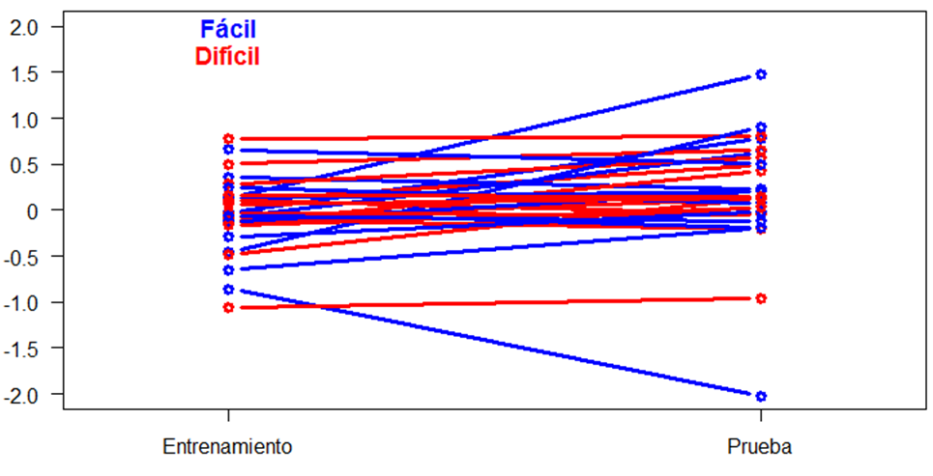
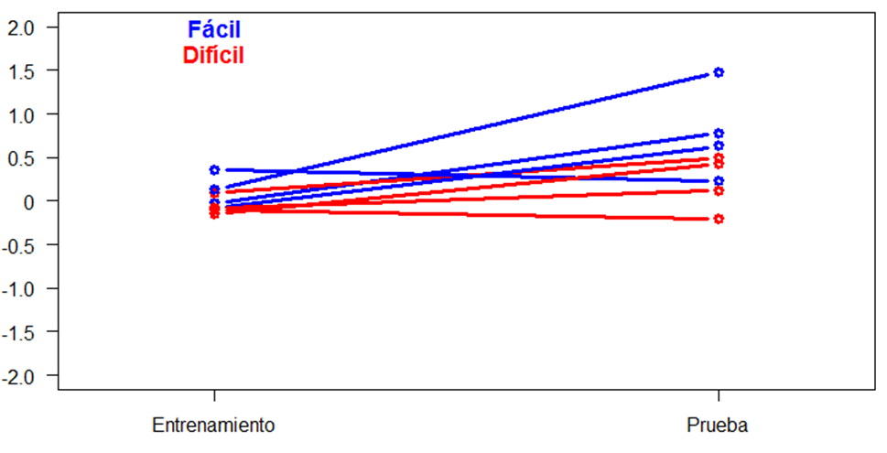
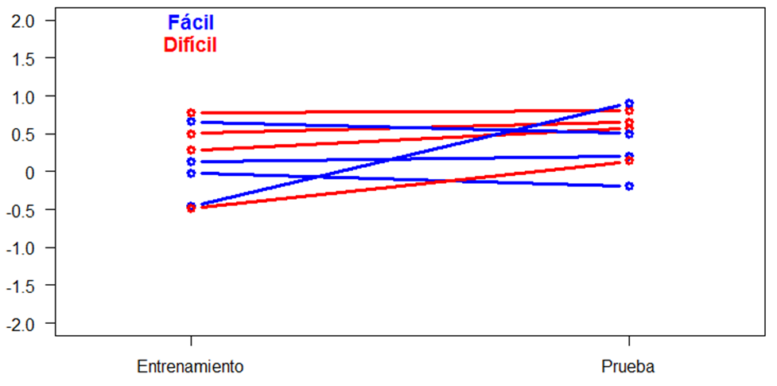
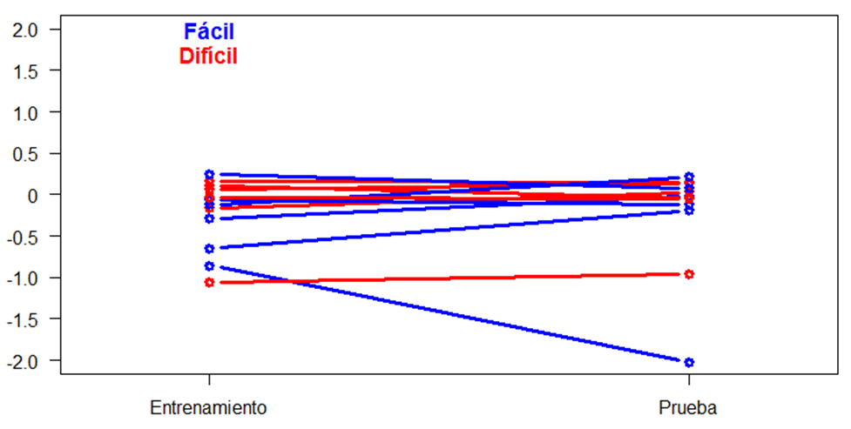
La Sensibilidad como fuente de Sesgo en una tarea de Detección de Señales usando la Ilusión de Ebbinghaus - Chávez De la Peña Adriana Felisa, Bouzas Riaño Arturo Facultad de Psicología, UNAM
Introducción
La TDS distingue dos grandes factores en la emisión de un juicio de detección: la Discriminabilidad de la señal respecto del ruido (d’; a.k.a. ‘Sensibilidad del sistema’) y un Sesgo (β) en función al conocimiento que se tenga sobre la tarea, (e.g. las consecuencias de acertar y errar, la probabilidad de aparición de la señal, etc.) (Wickens, 2002; Ma et al, 2012; Swets, 1973). Se asume que el sistema desarrollará una regla de elección, (i.e. ‘criterio’) (Wickens, 2002).
De acuerdo con Lynn & Feldman (2014), la distinción que se hace en la literatura entre la Sensibilidad y el Sesgo omite la influencia de la primera en la definición del Sesgo como una función de las condiciones de la tarea. De acuerdo con estos autores, todo sistema que tienda a la optimización debería mostrar conductas más extremas (un mayor sesgo) ante condiciones con una mayor incertidumbre perceptual.
La ilusión de Ebbinghaus refiere a un fallo en la estimación del tamaño subjetivo de un círculo cuando éste aparece rodeado por un conjunto de círculos uniformes, de mayor o menor tamaño. Se sabe que el juicio del tamaño subjetivo es una función del tamaño real del círculo interno y los externos, y que varía en intensidad proporcionalmente al número de círculos circundantes, (Massaro y Anderson, 1971).
j
Lo primero que enfatizan los datos es que, consistentemente, los valores de d’ coinciden con los dos niveles de discriminabilidad propuestos por la literatura, encontrándose valores de d’ mayores para la condición con Pocos círculos externos que para la condición con Muchos círculos. No obstante, no se encuentra una diferencia clara entre la tendencia (sesgo) de ejecución entre ambos niveles de discriminabilidad.
Resultados
Gráficas 1 y 2. Comparación de los valores de D’ entre los niveles propuestos de discriminabilidad para cada uno de los grupos experimentales en la fase de entrenamiento (izquierda) y de prueba (derecha)
Gráficas 3 y 4. Comparación de los valores de C entre los niveles propuestos de discriminabilidad para cada uno de los grupos experimentales en la fase de entrenamiento (izquierda) y de prueba (derecha)
5
6
7
Gráficas 5, 6, 7 y 8. Contraste de los cambios en d’ entre la fase de entrenamiento y prueba, entre los niveles de discriminabilidad propuestos. Se muestra la ejecución de todos los participantes en conjunto (8), y por grupo experimental: los que iniciaron con la tarea fácil (5); con la difícil (6) y los que se enfrentaron simultáneamente a ambos niveles (7).
8
Objetivo
Evaluar los cambios en la emisión de respuestas con tendencias extremas cuando las condiciones de la tarea permanecen iguales y lo único que varía es la discriminabilidad de la señal, aprovechando lo que se sabe sobre el funcionamiento de la Ilusión de Ebbinghaus para estructurar dos niveles distintos de discriminabilidad.
9
Gráficas 9, 10, 11 y 12. Contraste de los cambios en d’ entre la fase de entrenamiento y prueba, entre los niveles de discriminabilidad propuestos. Se muestra la ejecución de todos los participantes en conjunto (8), y por grupo experimental: los que iniciaron con la tarea fácil (5); con la difícil (6) y los que se enfrentaron simultáneamente a ambos niveles (7).
Método
Señal:
Ensayos en que el círculo central de una figura de Ebbinghaus sea del mismo tamaño que un círculo de referencia, aislado.
Estímulos y Ensayos
> 30 estímulos diferentes (6 con señal)
> 5 tamaños distintos de círculo central
> 3 niveles de la dimensión ‘número de círculos externos’
> 2 niveles del tamaño de círculo externo
> 7 repeticiones
> 336 ensayos
Controles:
Contrabalanceo en el orden de presentación.
Equiprobabilidad de presentación.
Fases:
Entrenamiento > 336 ensayos libres
Prueba - - - - - -> 336 ensayos + Castigo a F.A
Condiciones
Muchos círculos externos (6, 7 y 8)
Pocos círculos externos (2, 3 y 4)
10
11
12
.
Referencias
Lynn, S. & Feldman, L. (2014). Utilizing Signal Detection Theory.
Ma, W., Kording, K., Goldreich, D.(2012) Bayesian Modeling of Perception
Ma, W. (2012). Organizing probabilistic models of perception. Cell press.
Masssaro, D., Anderson, N., (1971) Judmental model on the Ebbinghaus Illusion.
Wickens, T. (2002) Elementary Signal Detection Theory.

